Slide 1
Проблема свободы и служения Родине в творчестве А.С.Пушкина
Литература 9 класс Климешина Г.В., учитель русского языка и литературы

Slide 2
Цель урока
Проследить, как раскрывается проблема свободы и власти на примерах произведений поэта - «Деревня», «К Чаадаеву», «К морю», «Анчар».
Отметить романтические произведения поэта данного периода.
Сделать анализ произведения «К Чаадаеву»
Сообщение учащихся о южной ссылке 1820-1824 . Романтические поэмы – «Бахчисарайский фонтан» (Аделова), «Кавказский пленник», «Братья-разбойники» (Акимгалиев), «Цыганы» (Ананьева)

Slide 3
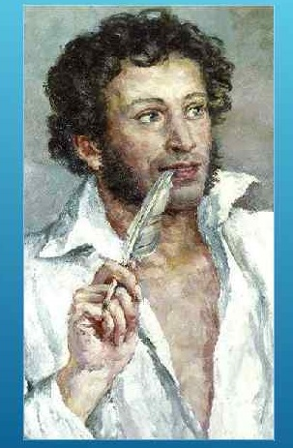
Лирика Петербургского периода 1817-1820. Свободолюбие.
Окончив лицей, Пушкин едет в Петербург. Его ждёт «Арзамас», Карамзин и Жуковский. Пушкин посещает дома Олениных и Муравьёвых, в которых бывают и поэты, и художники, там он встретил Анну Керн. Поэт бывает В Большом театре, но живёт в Коломне и пишет… «Вольность», «Деревня», «К Чаадаеву», «Руслан и Людмила» (март, 1820г). В мае поэта за эпиграммы и вольные стихи отправляют служить на юг.

Slide 4
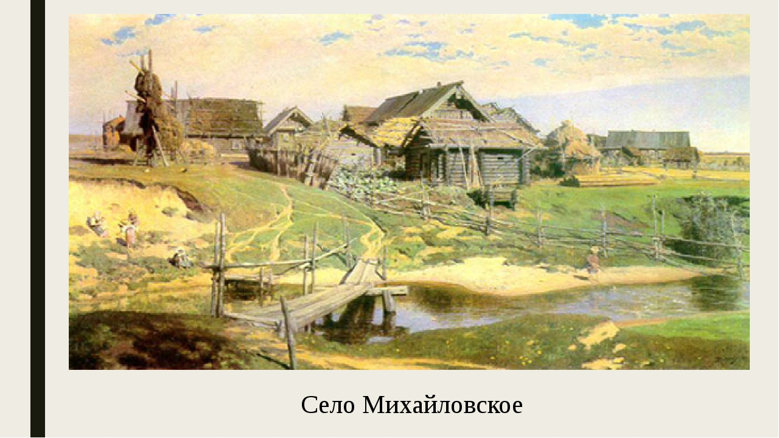
«Деревня»1819 В первой части стихотворения поэт не видит ужасных сторон крепостной жизни, замечает «везде следы довольства и труда».
Во второй части герой -человек, которому деревня открыла свободу, ужасается «барству дикому» и «рабству тощему», которое «присвоило себе насильственной лозой и труд, и собственность, и время земледельца». В конце стихотворения он восклицает:
Увижу ль, о друзья! народ неугнетенный И рабство, падшее по манию царя, И над отечеством свободы просвещенной Взойдет ли наконец прекрасная заря?

Slide 5
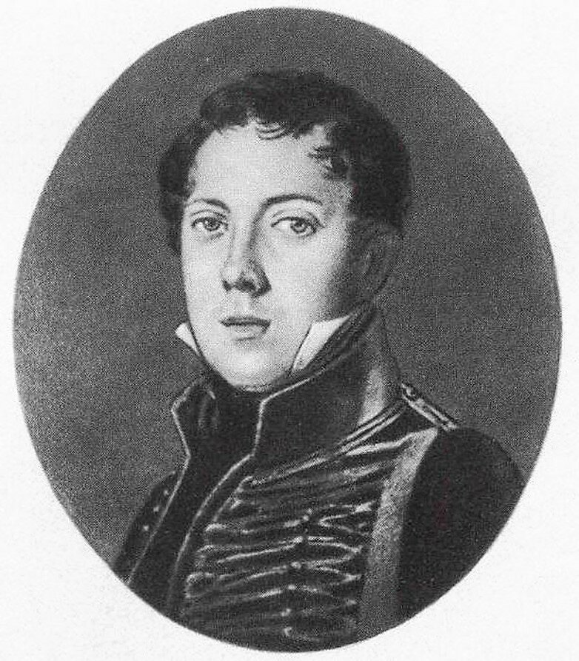
«К Чаадаеву», 1818
Петр Яковлевич Чаадаев (1794—1856) был человеком оригинального ума и блестящего образования. Пушкин познакомился с ним еще лицеистом, в Царском Селе. Сюжет стихотворения развивает мысль о гражданском взрослении человека. «Любовь, надежда, тихая слава», носят не только личный, но и общественный характер служения Отчизне.

Slide 6
Анализ стихотворения
Послание «К Чаадаеву» было написано в 1818 году. Автор в нём раскрывает темы свободы и служения Родине. Идея произведения заключена в строчках: «Россия вспрянет ото сна». Герой стремиться приблизить «минуту вольности святой», он рад отдать Отчизне свою жизнь. Настроение в начале стихотворения грустное сменяется на воодушевлённое. Порыв к свободе создаётся с помощью эпитетов (нетерпеливою душой, вольности святой), метафор (звезда пленительного счастья), сравнений (как ждёт любовник молодой …свиданья), восклицания и обращения к товарищам (Души прекрасные порывы!). Послание написано 4-х стопным ямбом:
Любви’, наде’жды, ти’хой сла’вы
_ _’ | _ _’ | _ _’| _ _’| _
Я считаю, что в этом творении А.С.Пушкин говорит, что счастье человека возможно лишь в свободном обществе.

Slide 7
«Руслан и Людмила»,1820 – романтическая поэма. Главный герой – Руслан едет на поиски Людмилы, которая похищена Черномором. Он преодолевает все препятствия, добывает волшебный меч, который помогает ему справиться со злодеем. Герой возвращается с победой в Киев и оживляет Людмилу. Автор воспевает любовь, творящую чудо, побеждающую зло. Поэма-сказка иронична, насыщена национальным колоритом.

Slide 8
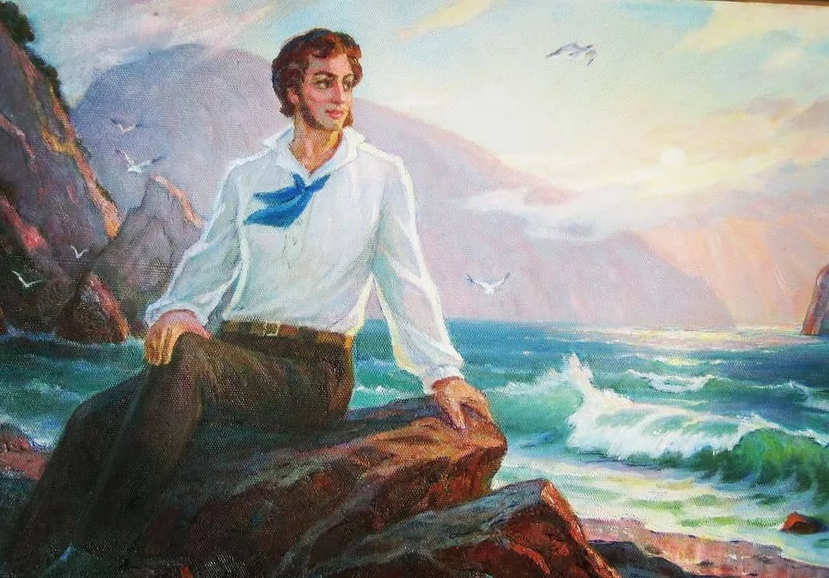
«К морю», 1824, позднее романтическое стихотворение, посвящённое теме свободы и власти. Поэт в нём говорит, что только море остаётся до конца свободным. Оно близко поэту по духу, он готов следовать ему «могучей страстью очарован у берего в остался я».
Среди людей также есть герои, которые подобны морю по мощи и силе духа: «угасал Наполеон», «он был о, море, твой певец» – Байрон. Море противопоставлено земному миру, в котором нет свободной воли, её наделён только поэт.

Slide 9
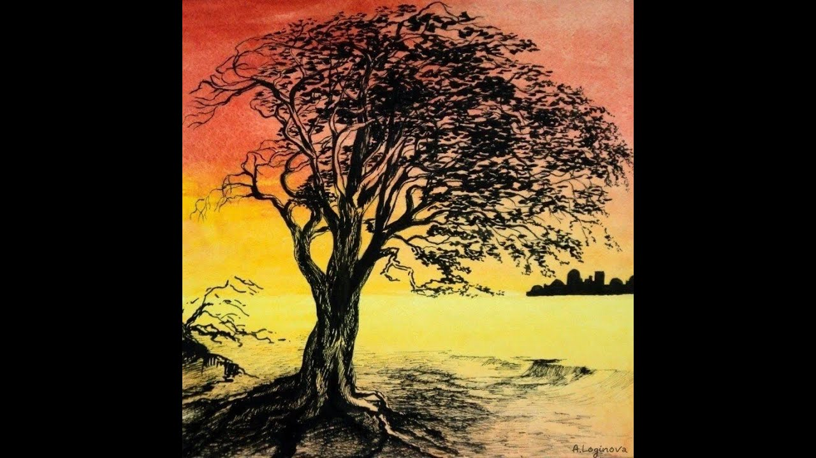
«Анчар», 1828, также говорит о теме свободы и власти. В стихотворении есть сюжет притчи, который раскрывает нам не только идею, и авторское восприятие проблемы. Анчар – древо зла, символ самодержавия. Оно, по мнению поэта, несёт гибель всему живому.
Власть утверждается не только над «рабом», но и над другими, свободными людьми. Князь, получив «смертную смолу», пропитывает стрелы «и с ними гибель разослал к соседам в чуждые пределы». В произведении Пушкин осуждает бесчеловечность власти по отношению к людям.

Slide 10
Домашнее задание
Как раскрывается проблема свободы и власти в стихотворениях «К морю», «Анчар»? - устно ответить на вопрос по записям в тетради.
По образцу анализа стихотворения «К Чаадаеву» написать анализ стихотворения о любви (по выбору из учебника).
Выучить стихотворение о любви (из учебника)
______________________________________________
Индивидуальное задание: Подготовить сообщение по теме. (Ганзенко «Михайловское. На пути к реализму», Захарова «Я помню чудное мгновенье», Каталкин «Борис Годунов»)

